Slide 1
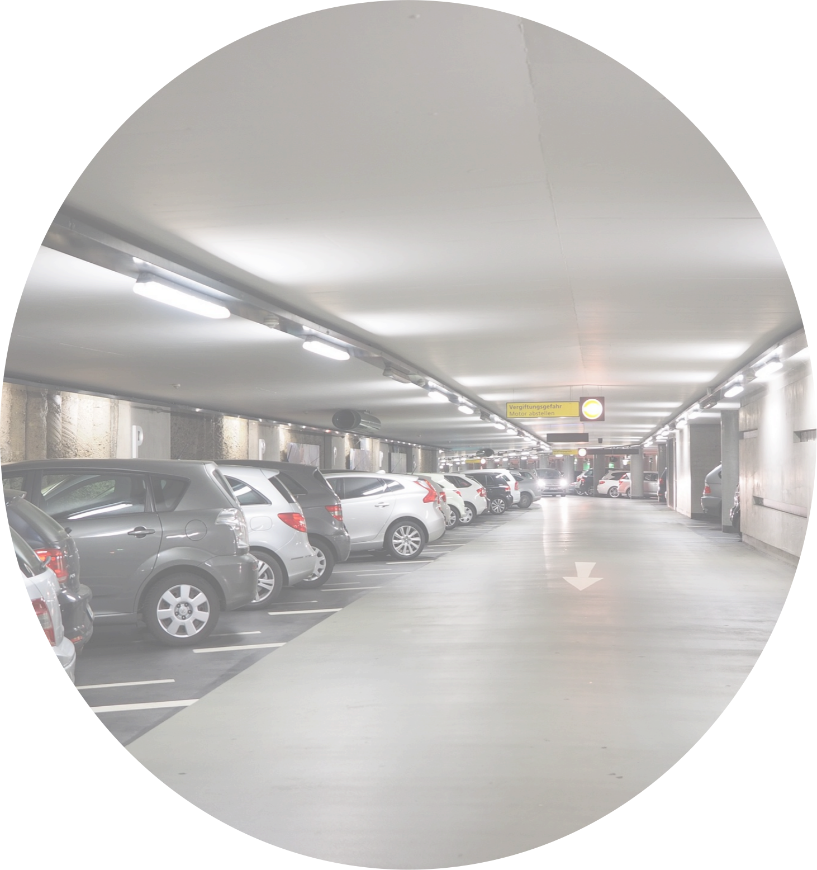




모두를 포용하는
편리한
주차앱 개발
주차앱 리뉴얼 계획서
수원주차포탈
주차돼지
기획1-이태희
디자인-김소미
개발-복광현
기획2-오현경
UI/UX 디자인과 프론트엔드 개발자 양성A

Slide 2



주차돼지
CONTENT
제 1장 브랜드 & 사이트 분석
기업소개
3P
기업비전 & 미션
4P
intro. 브랜드 & 사이트 분석
리뉴얼 목적
5P
자사콘텐츠 분석
6P
경쟁사콘텐츠 분석
7P
브랜드 강점과 약점(SWOT)분석
8P
벤치마킹 사이트
9P
사이트 이용타겟
16P
페르소나
17P
제 2장 표현 & 화면 설계
디자인컨셉
19P
사이트맵
21P
아이디어 스케치
22P
와이어 프레임
23P
페르소나
28P
team projectㅣ앱 개발

Slide 3



#1 브랜드 & 사이트 분석
Contents
01-02
03
04-05
06
07
08-09
기업소개
기업비젼 & 미션
자사 & 경쟁사
콘텐츠 분석
브랜드 강점과
약점 분석
사이트 이용타겟
페르소나
리뉴얼목적
벤치마킹 사이트
브랜드 미션
리뉴얼 컨셉
콘텐츠 분석
브랜드 분석
미래 가능성
미래 가능성
team projectㅣ앱 개발

Slide 4


TEAM PROJECT
BRAND & SITE ANALYSIS
APP DEVELOPMENT
01
기업소개
(https://parking.suwonudc.co.kr/)
01. 수원주차포탈이란?
수원 내 공영주차장의 위치와 주차요금 결제
서비스 제공
02. 수원도시공사 산하 기관
공공기관으로서 수원 시민에게 주차와 관련된
정보를 제공하여 여가와 레저를 즐기는 과정에서
주차로 인한 스트레스를 최소화하기 위해 노력
3P
team projectㅣ앱 개발

Slide 5








TEAM PROJECT
BRAND & SITE ANALYSIS
APP DEVELOPMENT
02
기업비젼 & 미션
public
plate
produce
BRAND CORE VALUE
주차난 해소를 위한 운영 안
수원도시공사 주차사업은 공영주차장,
번호판제작소를 운영하면서 수원 시내
교통혼잡 해소 및 주차난 해소를 위해
최선을 다하고 있습니다.
또한 통합주차관제사업을 통한 스마트
주차 서비스 제공 및 효율적 주차장 관리를 위해 노력하고 있습니다.
앞으로도 수원 시민의 삶의 질 증진을 위해 최선의 노력을 다하겠습니다.
수원시민의 발이 되고자 하는 공사
수원주차포탈
BRAND STRATEGY
스마트한 서비스 제공
smart
efficiency
service
4P
team projectㅣ앱 개발

Slide 6



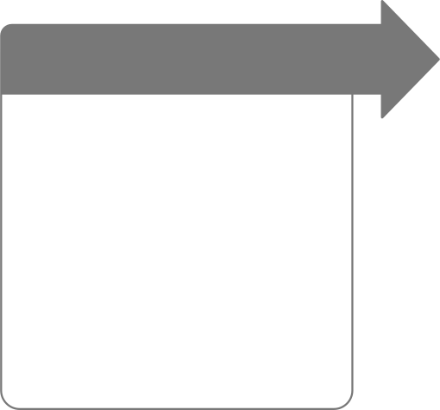
TEAM PROJECT
BRAND & SITE ANALYSIS
APP DEVELOPMENT
03
리뉴얼 목적
사례 발생
결과 발생
문제 해결 Solution
매일 학원에 오고가며 하루에 한번 사용하는 주차 사이트로서, 주차 정산 및 주차 위치 확인, 주차가능 공간 정보 등
필요한 각 컨텐츠를 검색
하고 사용하는 부분에서 불편사항을 느끼고 해결했으면 하는 상황 발생
어떻게 해야 할까요?
불편한 사례를
연구하여 더 나은 방안으로 해결한다
문제 해결 Solution
불편 사항을 해소할 수 있는 컨텐츠 선별
선별한 컨텐츠를 사용자 입장을 고려하여 적재적소에 배치
다양한 소비자의 의견 반영
문제 해결 Solution
자사 사이트 컨텐츠를 꼼꼼하게 분석하고, 팀원들의 역량을 고려하여 업무를 분담하고 협동하여 충분히 고민함으로써 해결 방안을 찾아 적용해봄.
5P
team projectㅣ앱 개발

Slide 7

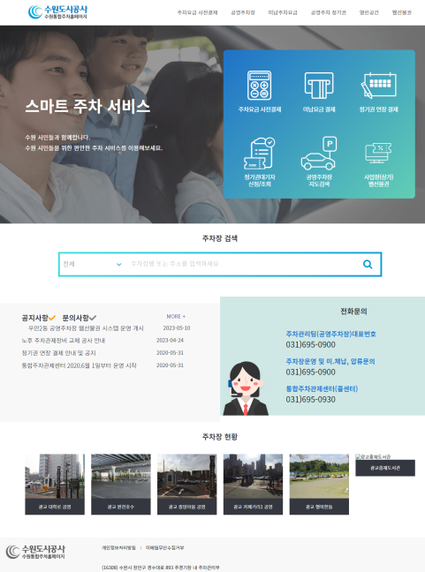

TEAM PROJECT
BRAND & SITE ANALYSIS
APP DEVELOPMENT
주차 질서를 확립하고 보호하는 수원시 주차 사업
04
자사 컨텐츠 분석
메인 화면
주차요금 사전결제
미납요금 결제
정기권 연장 결제
정기권대기자 신청/조회
공영주차장 지도 검색
사업장(상가) 웹선불권
주차장 검색 창
공지사항 / 문의사항
주차장 현황 사진
서브 메뉴
주차요금 사전결제
- 사전결제 조회/결제
- 사전결제 안내
공영주차장
- 지도 검색
- 주소 검색
미납주차요금
- 미납요금 안내
- 미납요금 조회/결제
공영주차 정기권
- 정기권 안내
- 정기권 조회/결제
- 정기권대기자 신청/조회
열린공간
- 공지사항
- 문의사항
- 자주하는 질문
웹선불권
컬러 분석
메인컬러 서브컬러 강조컬러
#8DBDFF #D2E1FF #4385F4
6P
team projectㅣ앱 개발

Slide 8






TEAM PROJECT
BRAND & SITE ANALYSIS
APP DEVELOPMENT
05
전국 주차장 정보가 손안에
시민 중심 새로운 평택, 스마트 주차 서비스
경쟁사
컨텐츠 분석
주요 콘텐츠
- 개인 주차공간 공유
- 주차장 위치 및 요금
- 전기차 충전 위치
- 쿠폰 할인권 서비스
주요 콘텐츠
- 공영주차장(지도검색, 주차장 검색)
- 주차요금 사전 결제(안내, 조회/결제)
- 미납주차요금(안내, 조회/결제)
- 무정차정산 신청(안내, 신청)
- 공영주차장 정기권(안내, 신청)
- 열린공간(공지사항, 자주하는 질문)
레이아웃 : 헤더, 아이콘 배너, 슬라이드 배너, 안내정보, 공지사항, 롤링파킹 배너
https://play.google.com/store/apps/details?id=com.parkingshare.mobile
문제 해결 Solution
모두의
주차장
평택공영
주차장
(https://parking.puc.or.kr/)
전기차 충전의 모든 것
주차가 즐겁다
EV infra)
아이파킹
주요 콘텐츠
- 충전가능한 주차장 안내(지도, 목록)
- 주차장 정보 제공(완속/고속, 충전가능
여부, 최근충전속도, 공용/ATP용/시
간대별 요금표, 운영시간/외부인개방
여부, 전화번호/주소 위성지도 제공
- 어플기능(네비게이션 연동, 리뷰, 커뮤
니티기능, 적립/할인 결제)
주요 콘텐츠
- 메인 화면 : 주차장 지도
- 주차상품 구매내역
- 전기차 충전
- 이벤트 / 쿠폰
- 즐겨찾기 / 내차위치
- 공지사항 / 자주 묻는 질문 / 제보
문제 해결 Solution
불평형
https://play.google.com/store/apps/details?id=kr.co.iparking.android
(https://play.google.com/store/search?q=ev%20infra&c=apps
7P
team projectㅣ앱 개발

Slide 9






TEAM PROJECT
BRAND & SITE ANALYSIS
APP DEVELOPMENT
06
브랜드
강점과
약점 분석
SWOT ANALYSIS
S
W
O
T
- 거주자우선, 견인보관,
제휴혜택 등 다양한 사업
으로 경쟁 어플들에 비해
지역고객들을 위한 서비스
를 갖춤
- 지역 발전에 이바지할 수
있으며 지속적으로 이용한
고객들에게 더 나은 니즈를
충족시키기에 충분함
- 지역 주민들에게 주어지는
혜택인만큼 새로운 고객
의 유입을 위한 타켓팅 분석
필요
- 주변 홍보나 지역 아이템을
활용하여 사이트 내 머무는
시간을 늘릴 방안 필요
- 마케팅 캠페인 : 사이트
이용 고객의 불편사항을
조사하고 개선하기 위해
광고 캠페인 실행
- 리뉴얼 캠페인 : 사이트의
개선 사항을 적극적으로
홍보
- 경쟁사의 협력 업체 강화
: 경쟁업체가 새로운 제휴
업체를 선정할 예정이므로
고객 수가 줄어들 수 있음
- 도심지나 인구 밀집 상권에
공영주차장 수가 적고,
위치가 상권과 멀어 고객
들의 불편 초래 가능성
STRENGTH
WEAKNESS
OPPORTUNITY
THREAT
8P
team projectㅣ앱 개발

Slide 10
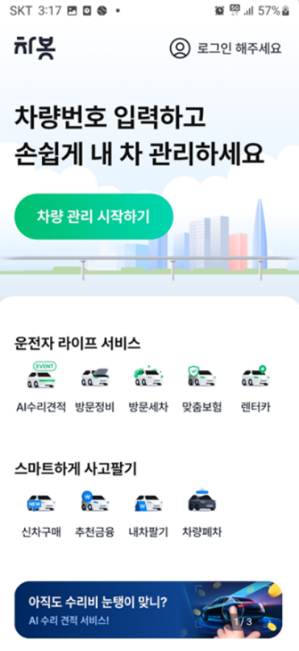




TEAM PROJECT
BRAND & SITE ANALYSIS
APP DEVELOPMENT
07
차봇
벤치마킹
사이트
잘못된 언어
차봇 (https://chabot.co.kr/)
컨텐츠를 보기 쉽게 상단 부분에 아이콘 배치,
주제와 잘 어울리는 아이콘 이미지
9P
team projectㅣ앱 개발

Slide 11

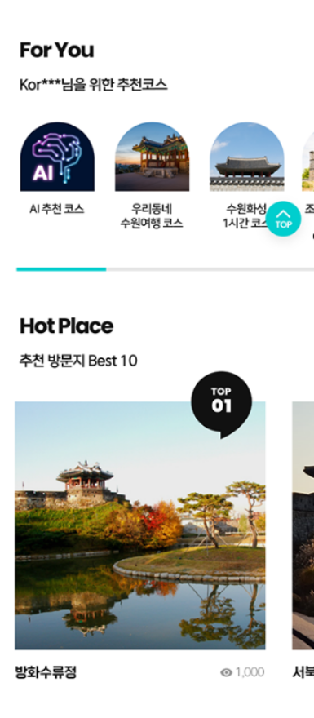


TEAM PROJECT
BRAND & SITE ANALYSIS
APP DEVELOPMENT
07
차봇
벤치마킹
사이트
터치수원(https://play.google.com/store/apps/details?id=com.suwonfortress)
잘못된 언어
주변 주차장의 이미지를 먼저 확인 시켜 줌으로써 초행이신 분들도 한눈에 보고 주차장의 위치, 크기등을 알 수 있게 해줌.
- 제휴 할인 및 추천 코스 컨텐츠를 슬라이드로 구현
10P
team projectㅣ앱 개발

Slide 12
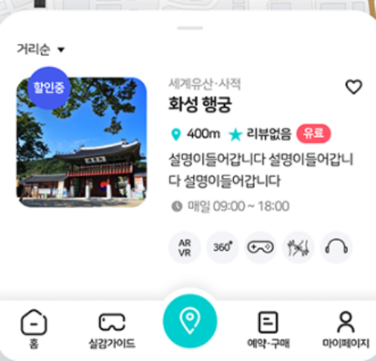


TEAM PROJECT
BRAND & SITE ANALYSIS
APP DEVELOPMENT
07
차봇
벤치마킹
사이트
터치수원(https://play.google.com/store/apps/details?id=com.suwonfortress)
잘못된 언어
하단 메뉴 중간에 지도 아이콘 삽입
지도를 크게 볼 수 있음
11P
team projectㅣ앱 개발

Slide 13


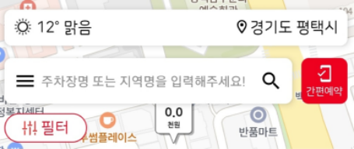
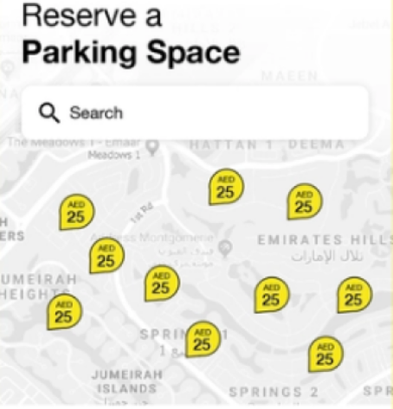

TEAM PROJECT
BRAND & SITE ANALYSIS
APP DEVELOPMENT
07
차봇
차봇
벤치마킹
사이트
파킹박(https://play.google.com/store/apps/details?id=kr.wisemobile.parking)
잘못된 언어
지역의 날씨나 가고 싶은 곳의 환경을 미리 조사하여 대책이 가능
잘못된 언어
핀터레스트(https://dribbble.com/shots/5994261-Parking-App)
지도를 통해 근처 주차장을 우선으로 보여줌으로 써 사용자가
현재 시간 기준 바로 주차할 수 있는 곳의 위치를 한눈에
파악 할 수 있도록 한다.
12P
team projectㅣ앱 개발

Slide 14
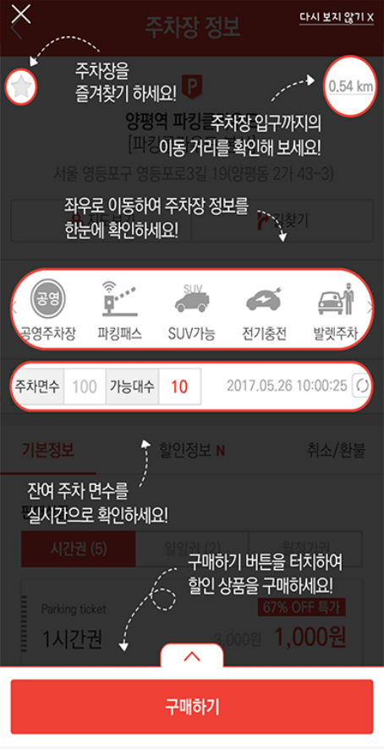


TEAM PROJECT
BRAND & SITE ANALYSIS
APP DEVELOPMENT
07
차봇
차봇
벤치마킹
사이트
아이파킹(https://play.google.com/store/search?q=%EC%95%84%EC%9D%B4%ED%8C%8C%ED%82%B9&c=apps)
잘못된 언어
잘못된 언어
- 주차장 즐겨찾기
- 주차장까지 이동거리
- 주차장 정보 (공영주차장, 파킹패스, SUV가능 여부,
전기충전, 발렛주차, 주차면수(실시간 확인), 가능대수)
- 제휴 할인 연계
13P
team projectㅣ앱 개발

Slide 15
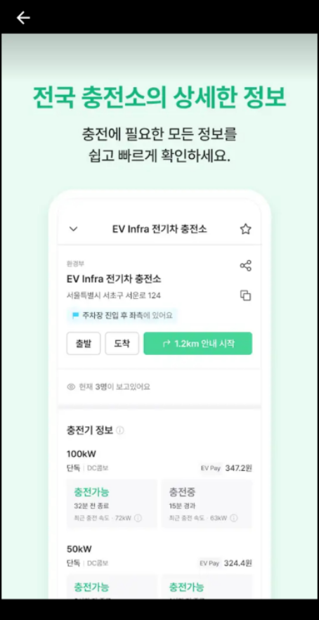


TEAM PROJECT
BRAND & SITE ANALYSIS
APP DEVELOPMENT
07
차봇
차봇
벤치마킹
사이트
Ev infra 전기차의 모든것(https://play.google.com/store/search?q=ev%20infra&c=apps)
잘못된 언어
잘못된 언어
- 주차장까지 네비게이션어플 연동
- 주차장 정보(충전기정보, 충전요금,기본제공정보)
- EV Pay
- 주차장리뷰
- 지도 주차장 표기
- 주차장 즐겨찾기
- 검색창 (충전기검색, 장소검색,현위치에서 가까운 주차장정보)
14P
team projectㅣ앱 개발

Slide 16
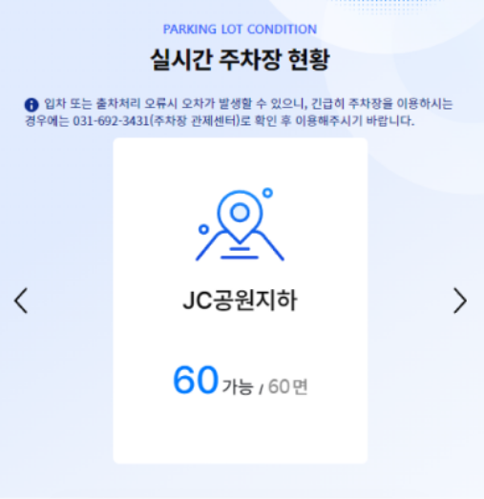


TEAM PROJECT
BRAND & SITE ANALYSIS
APP DEVELOPMENT
07
차봇
차봇
벤치마킹
사이트
평택 공영 주차장(https://parking.puc.or.kr/)
잘못된 언어
잘못된 언어
실시간으로 주변 남은 주차장을 크게 그림과 글로 확인함으로 써 사용자가 보기 쉽게 현황을 알려줌
주차장의 종류별 요금을 확인할 수 있는 칸을 마련
15P
team projectㅣ앱 개발

Slide 17



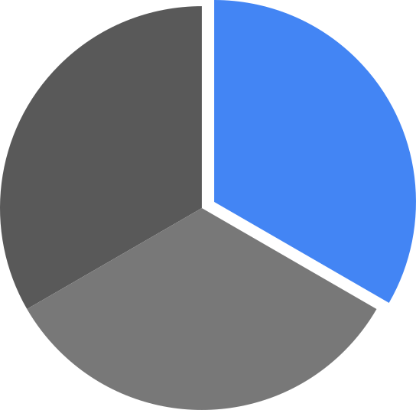








TEAM PROJECT
BRAND & SITE ANALYSIS
APP DEVELOPMENT
08
사이트
이용타겟
자차로 출퇴근하는 직장인이 퇴근 후 직장 동료들과의 회식이나 친구들과의 식사를 위한 주차 공간 필요
자차 출퇴근
직장인
가족 단위
외식 고객
단독 주택이나 다세대 주택 거주자들에겐 저렴한
비용의 집 근처에 위치한 안정적인 주차 공간 필요
주차시설이 부족한 다세대 주택 거주자
가족 구성원 중 노약자가 있는 가족 단위는 외식 등의
외출 시 차량을 이용하므로 편의성위한 주차 공간 필요
16P
team projectㅣ앱 개발

Slide 18











TEAM PROJECT
BRAND & SITE ANALYSIS
APP DEVELOPMENT
09
페르소나
이름 - 복광현
나이 - 24세
지역 - 경기도 평택 거주
성격 - 모험심이 강하고 주변 사람을 잘 챙김(은근 착함)
01
사용자 유형
- 초보 운전자, 친구들과 어울리는 것을 좋아함
- 시간을 잘 활용하지 못하면 계획에 차질이 생길까 불안해함
- 경제적 여유가 없어 되도록 최소한의 지출을 원함
02
<사례> 친구들과 계획없이 자차로 놀러가기로 한 광현씨
목적지에 도착하기 전 밥을 먹으려는데, 근처의 맛집을 잘 모르는 상황 "배가 고파서 밥을 먹고 싶은데, 주차장과 가까운 밥집이 어디 없을까...? 되도록이면 돈도 아낄겸 싼 곳으로 가고 싶다ㅜㅜ"
03
<대책> 제휴 서비스가 있는 가까운 주차장을 알려줌으로써 주차비 할인과 주변
식당 및 관광 정보 등을 함께 알려줄 수 있는 위치 정보가 담겨있는 서비스를 제공해준다.
04
17P
team projectㅣ앱 개발

Slide 19
#2 표현 & 화면 설계
Contents
01
02
03
04
05
디자인컨셉
사이트 맵
아이디어스케치
와이어 프레임
페르소나
team projectㅣ앱 개발

Slide 20
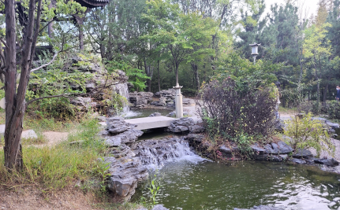
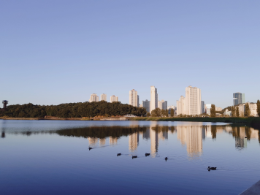
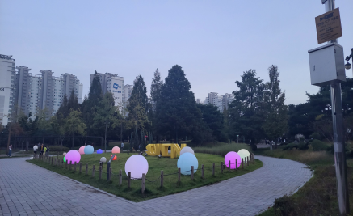
TEAM PROJECT
BRAND & SITE ANALYSIS
APP DEVELOPMENT
01
DESIGN
CONCEPT
- MOOD
차봇
차봇
잘못된 언어
전체적인 분위기는 귀엽고 편안함과 친숙함을 모토로 하고,
사용자에 명확한 정보를 제공할 수 있도록 편리성을 추구하며,
가독성을 높여 이용자의 어려움을 최소화함.
19P
team projectㅣ앱 개발

Slide 21

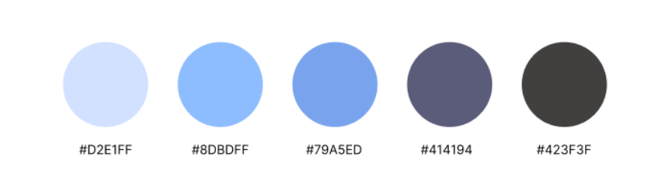
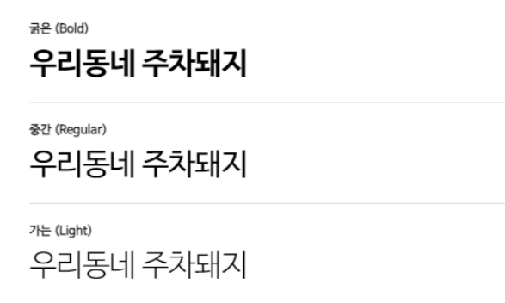
TEAM PROJECT
BRAND & SITE ANALYSIS
APP DEVELOPMENT
- SIMBOL
- COLOR
차봇
01
차봇
DESIGN
CONCEPT
주차돼지는 주차 해도 되지, 해도 된다
라는 뜻을 은유적으로 표현한 것으로
이름에 맞춰서 탄생한 귀여운 돼지캐릭터!
시원하고 상쾌한 느낌을 주는 파란색 계열은
신뢰와 안정감을 주기 때문에 메인, 서브, 강조 컬러로 선택함.
텍스트는 눈이 아프지 않게 가독성을 위해서 차분한 색상 2컬러를 선택
잘못된 언어
- FONT
나눔바른고딕
모바일에 최적화 되어 제작된 정통 고딕폰트로 돌출형태나 곡선이 없어서 작은 화면에서도
가독성이 확실한 폰트를 사용
20P
team projectㅣ앱 개발

Slide 22
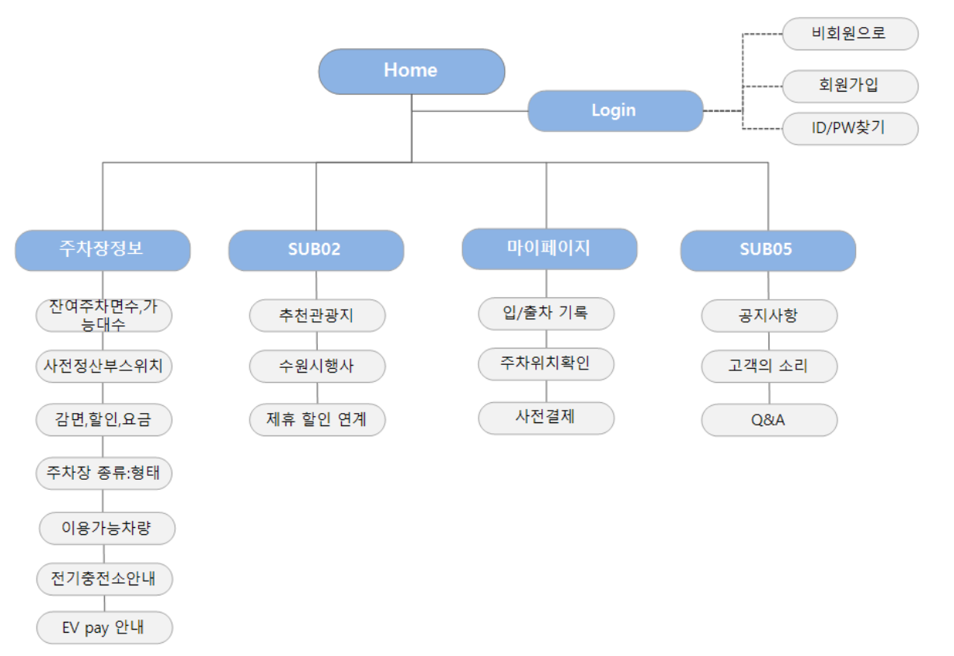
TEAM PROJECT
BRAND & SITE ANALYSIS
APP DEVELOPMENT
02
차봇
차봇
SITE MAP
잘못된 언어
잘못된 언어
21P
team projectㅣ앱 개발

Slide 23
APP실행
Splash
로그인 및 회원가입
비회원으로시작
메인
주차장 이미지
주차장 종류,형태
주차장정보
이용 가능 차량
사전 정산부 위치
잔여주차가능대수
이용요금,감연,할인
로그인
회원가입
주변관광지
ID/PW찾기
추천관광지
수원시행사
공지사항
제휴 할인 연계
공지사항
고객의 소리
로그인
Q&A
로그인
마이페이지
입출차 기록
주차위치확인
FOOTER
사전결제
홈 버튼
QR코드
지도검색버튼
즐겨 찾기 버튼
마이 페이지 버튼

Slide 24
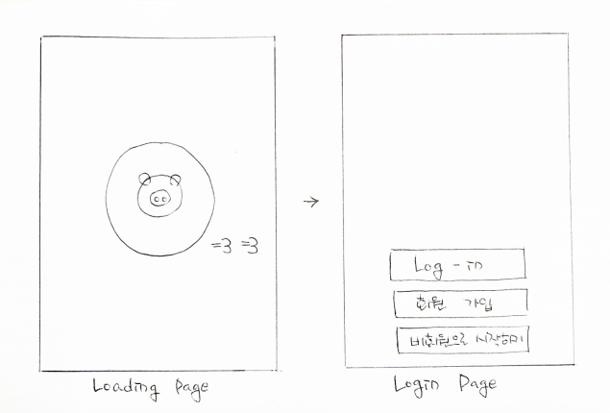
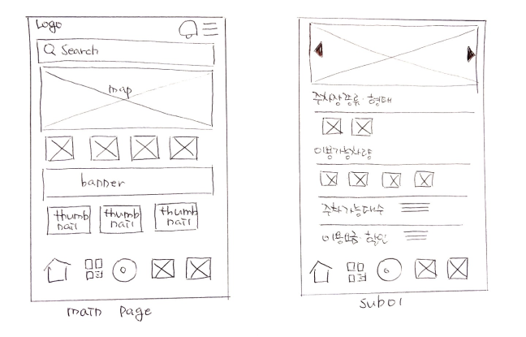
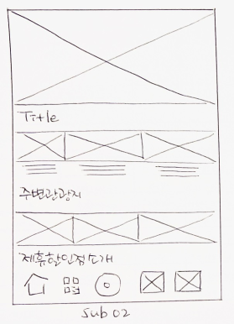
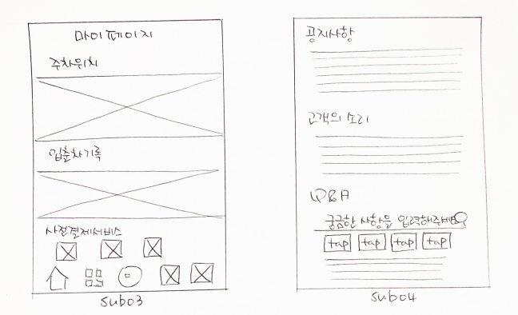
TEAM PROJECT
BRAND & SITE ANALYSIS
APP DEVELOPMENT
03
차봇
차봇
IDEA-SKETCH
잘못된 언어
잘못된 언어
22P
team projectㅣ앱 개발

Slide 25
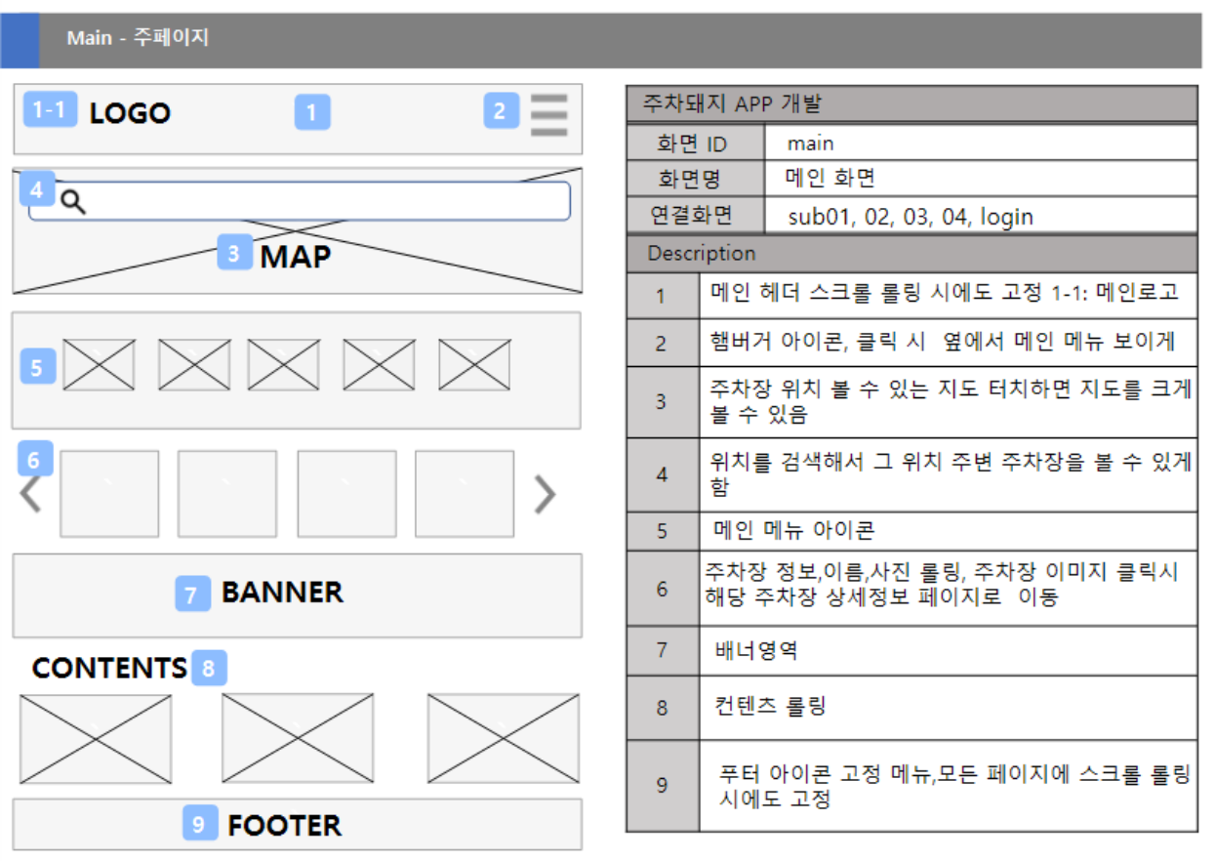
TEAM PROJECT
BRAND & SITE ANALYSIS
APP DEVELOPMENT
04
차봇
차봇
WIRE-FRAME
잘못된 언어
잘못된 언어
23P
team projectㅣ앱 개발

Slide 26
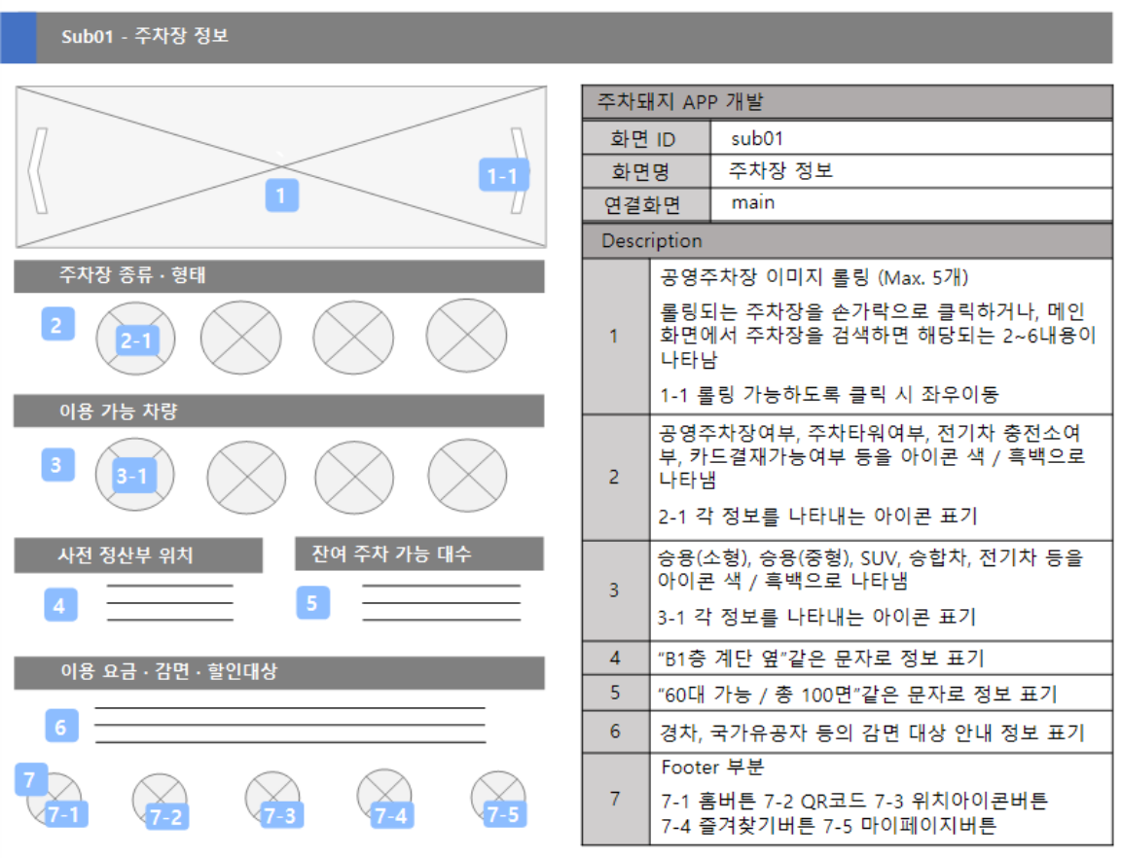
TEAM PROJECT
BRAND & SITE ANALYSIS
APP DEVELOPMENT
04
차봇
차봇
WIRE-FRAME
잘못된 언어
잘못된 언어
24P
team projectㅣ앱 개발

Slide 27
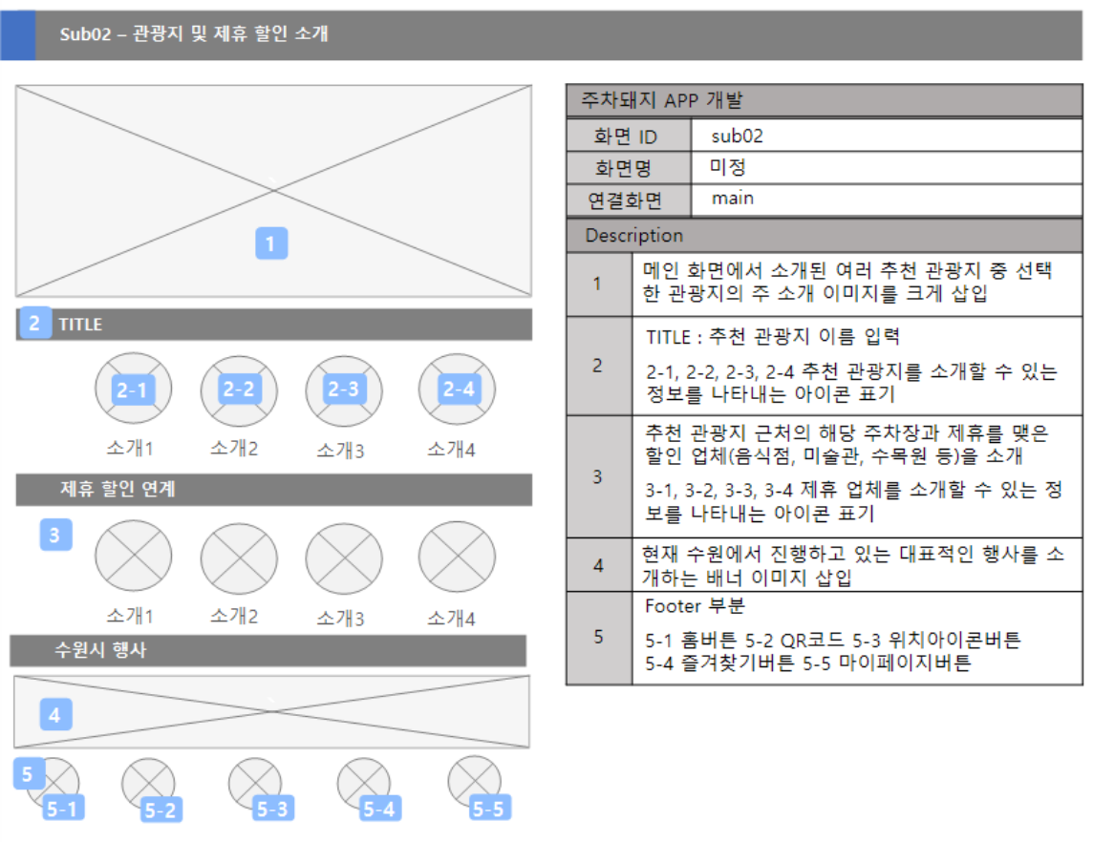
TEAM PROJECT
BRAND & SITE ANALYSIS
APP DEVELOPMENT
04
차봇
차봇
WIRE-FRAME
잘못된 언어
잘못된 언어
25P
team projectㅣ앱 개발

Slide 28
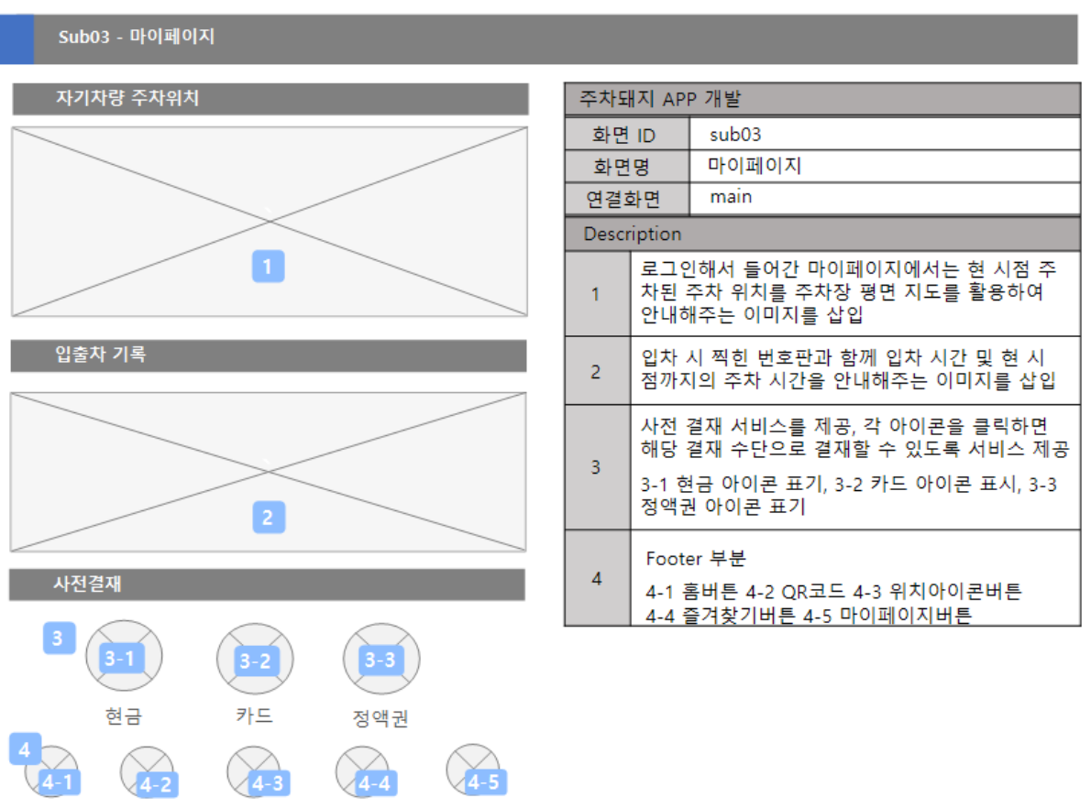
TEAM PROJECT
BRAND & SITE ANALYSIS
APP DEVELOPMENT
04
차봇
차봇
WIRE-FRAME
잘못된 언어
잘못된 언어
26P
team projectㅣ앱 개발

Slide 29
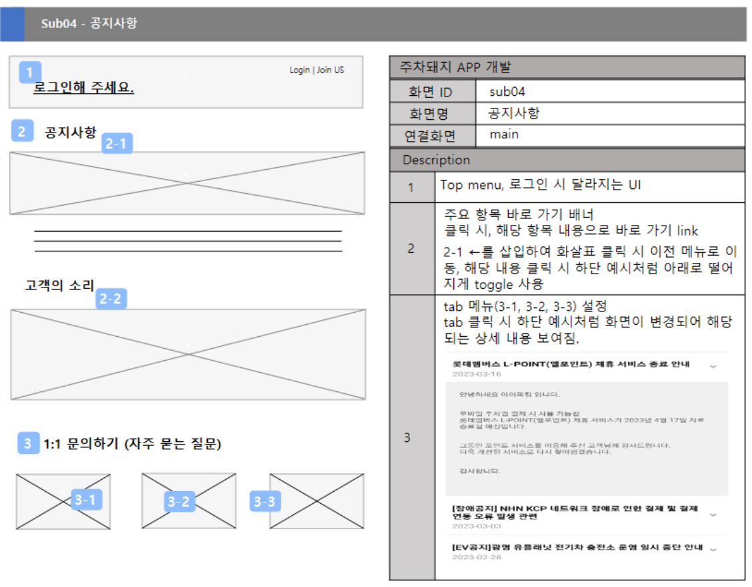
TEAM PROJECT
BRAND & SITE ANALYSIS
APP DEVELOPMENT
04
차봇
차봇
WIRE-FRAME
잘못된 언어
잘못된 언어
27P
team projectㅣ앱 개발

Slide 30


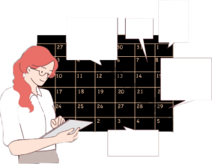
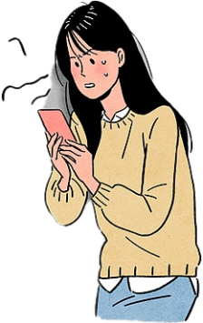

TEAM PROJECT
BRAND & SITE ANALYSIS
APP DEVELOPMENT
차봇
05
차봇
프로필
성격
행동
만족
PERSONA
- 김현경씨
이름 : 김현경
나이/성별 : 40대 여성
직업 : 웹 프로그래머
특징 : 회사 내 인기가 많음,
롤스로이스 보유,
출퇴근 시 자차 이동
성격 : 성실함,
모든 일에 대해 계획을
잘 세우며 상상력이
풍부함.
주변의 모든 것을 분석
하려는 자신의 성향을
이해할 수 있는 사람을
찾는 데 어려움을 겪기
도 함
"앱을 이용해서 미리 예약하니 너무 편리해 !!"
"주차돼지 쵝오쵝오!!"
행동 : 주차장 앱을 이용,
주차장의 남는 자리 확인
안정된 주차장에 주차
행복 ~~
28P
team projectㅣ앱 개발

Slide 31
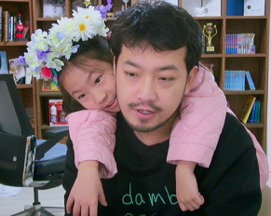
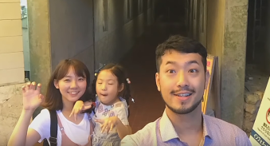
TEAM PROJECT
BRAND & SITE ANALYSIS
APP DEVELOPMENT
차봇
05
차봇
프로필
성격
행동
만족
PERSONA
- 이병건씨
(침착맨)
이름 : 이병건
나이 : 41세 (만39세)
직업 : 인터넷 방송
스트리머,
전직 만화가
특징 : 유명 인터넷 방송인
으로 인기가 많아서
알아보는 사람이 많다.
아이가 있다.
행동 : 딸을 위해 가족과 함
께 드라이브를 가고 싶
은데 근처에 갈만한 행사
가 있을까?
사람들이 몰리지 않고 주
차도 편하게 할 수 있으
면 좋겠는데 ..
주차돼지를 이용해서 축제 현황 및 관광지를 찾아보고 가까운 주차장까지 한번에
성격 : "나는 내길을 갈 테니
따라오든 말든 그건 너
의 자유"
귀찮은 걸 싫어함
29P
team projectㅣ앱 개발

